Slide 1

学期项目展示 项目名称
开发团队:
刘海洋
石阳
技术应用:
JSP、jstl、el
SpringMVC
Spring
JDBC

Slide 2
目录
数据库搭建及连接
前端页面设计
后台部分：用户操作（注册登录、购物车、购买商品）
管理员操作（管理商品分类、添加商品、删除商品，管理订单）

Slide 3
项目概述
项目介绍
该平台是一个类似于天猫的在线产品展示和销售平台。管理员可以管理商品分类、发布商品、管理订单
普通用户可以添加购物车、购买商品、查看个人订单。

Slide 4
开发跟进 – SDLC(软件开发生命周期)
Phase / Task / Module 阶段/任务/模块 | Assigned To 分配给 | Due Date 预定完成日期 | Outcome / Status 结果/状态 | Comments / Remarks 备注
管理员登录 | 刘海洋 | 6.1 | 已完成
用户登录 | 石阳 | 6.1 | 已完成
管理商品分类、商品查询/删除
用户注册登录/订单模块/购物车/查询模块

Slide 5

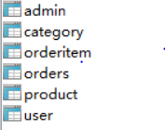


数据库关系图

Slide 6

功能展示截图

Slide 7
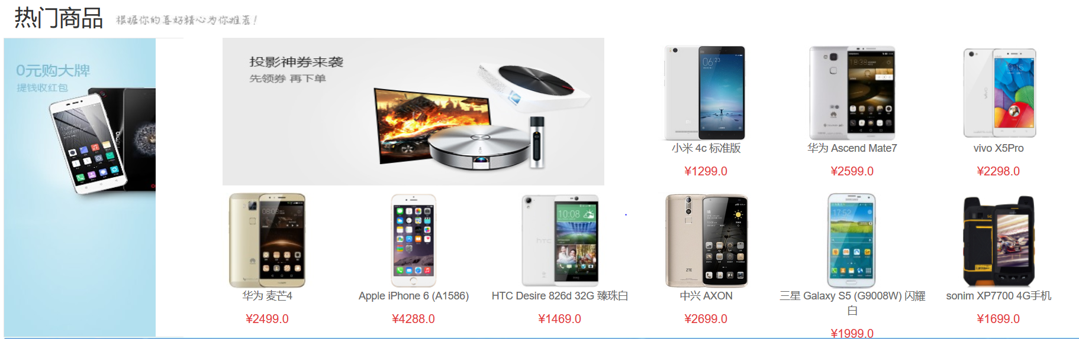
功能展示截图

Slide 8
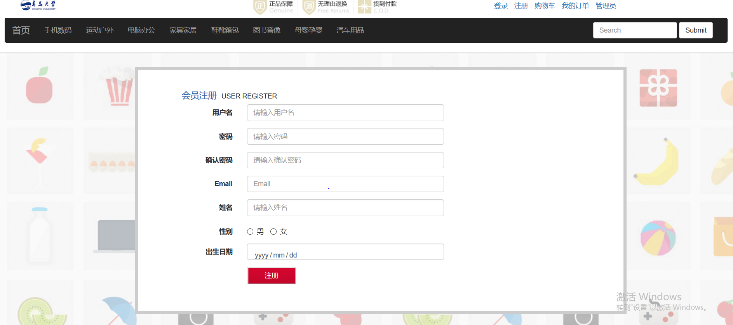
功能展示截图

Slide 9
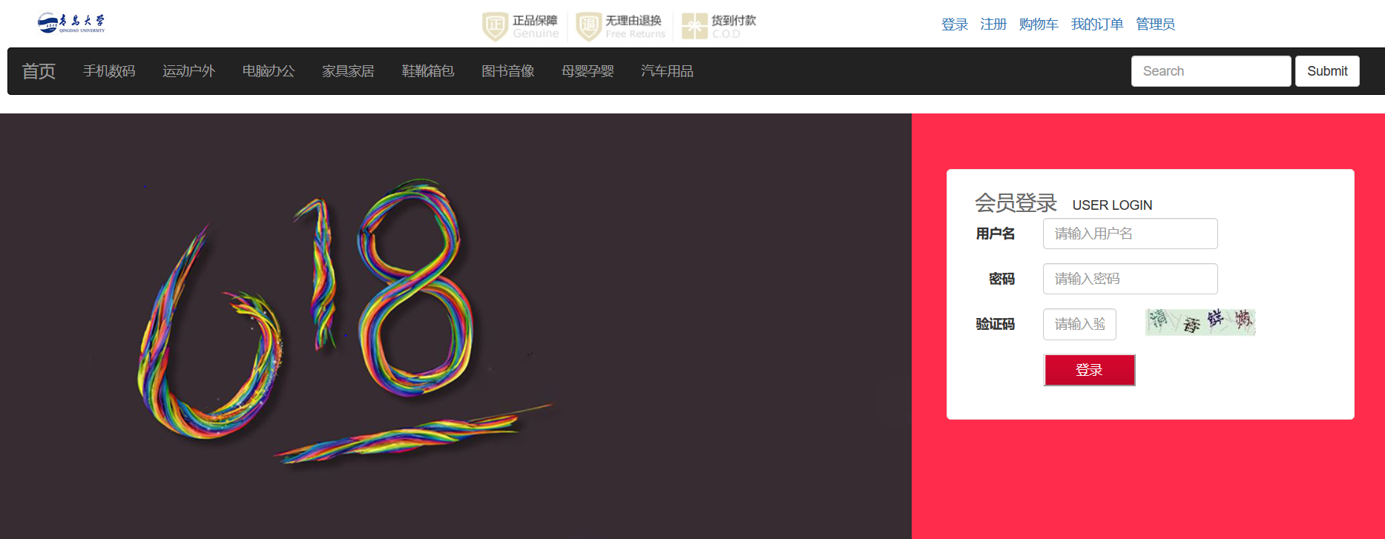
功能展示截图

Slide 10

功能展示截图

Slide 11
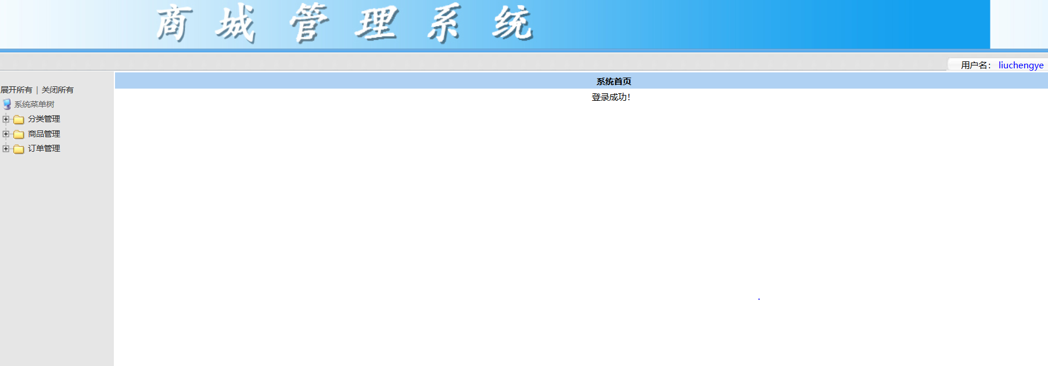
功能展示截图

Slide 12
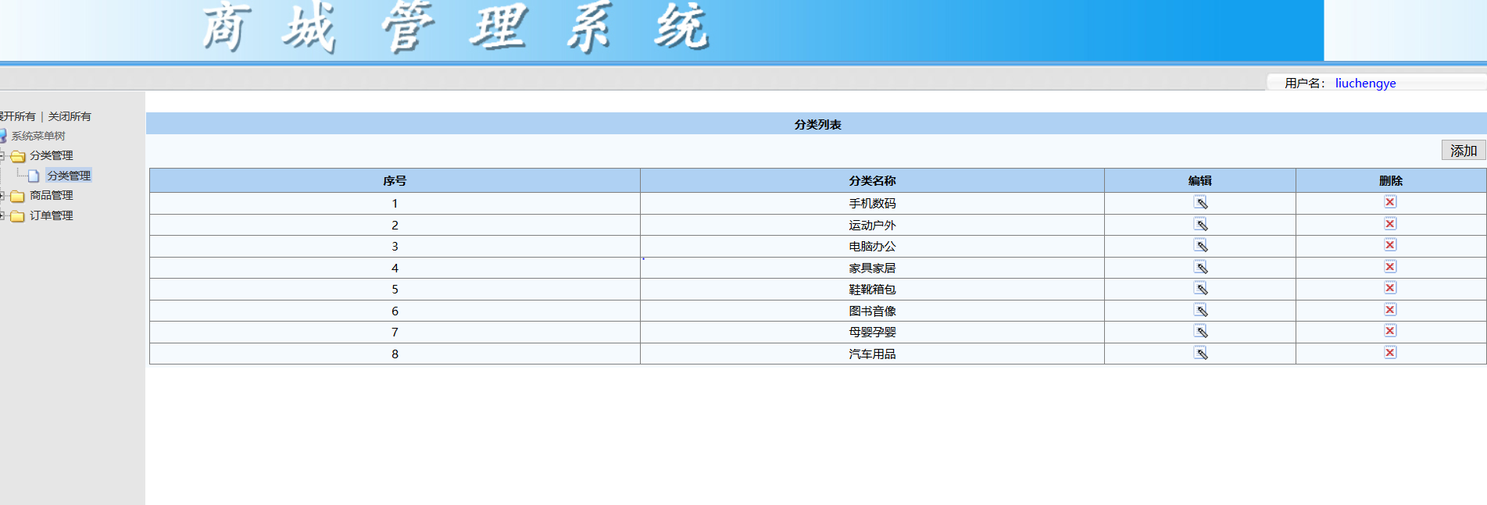
功能展示截图

Slide 13
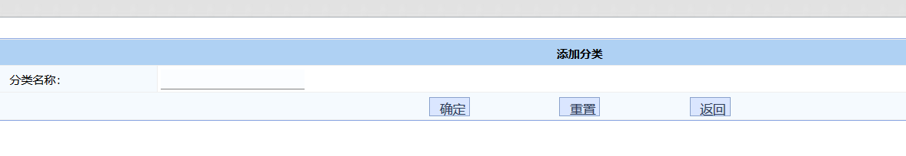
功能展示截图

Slide 14
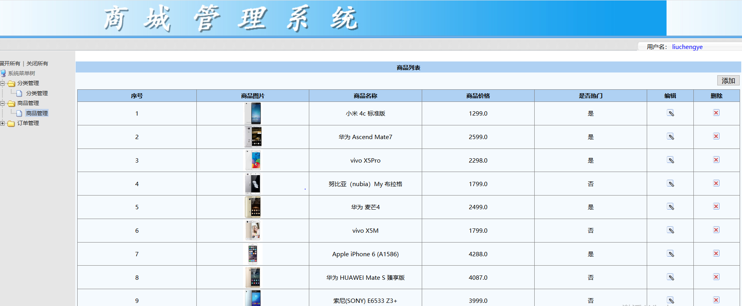
功能展示截图

Slide 15
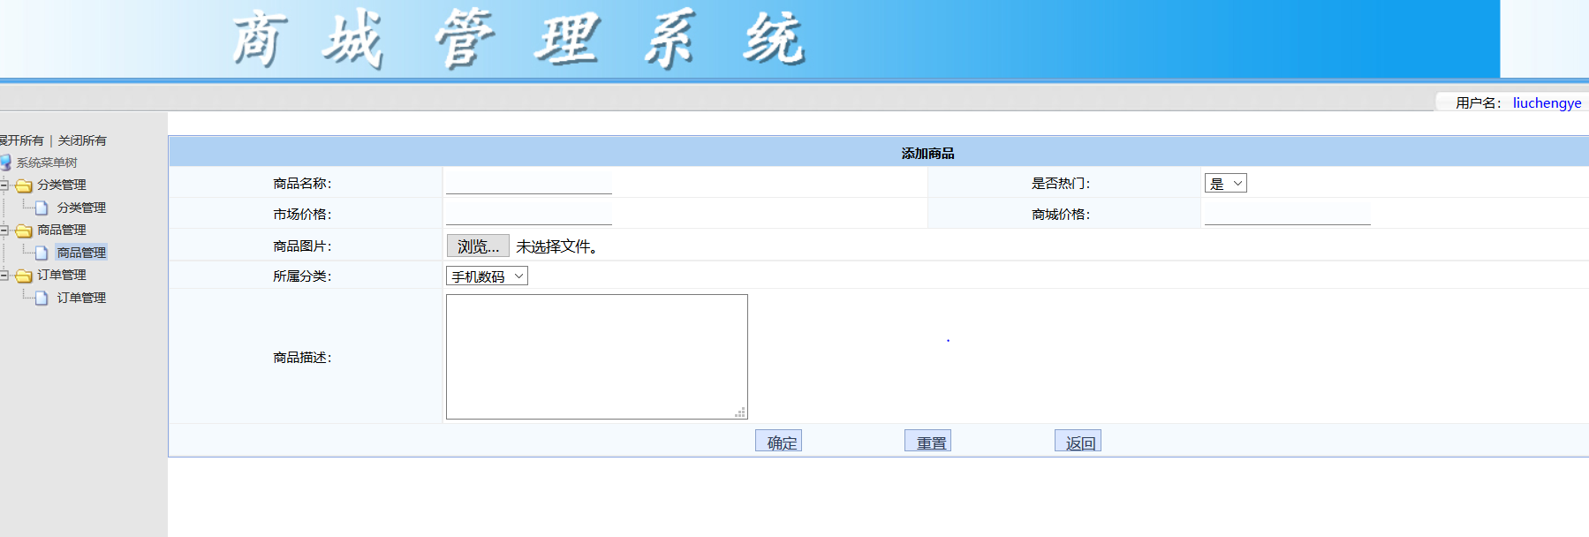
功能展示截图

Slide 16
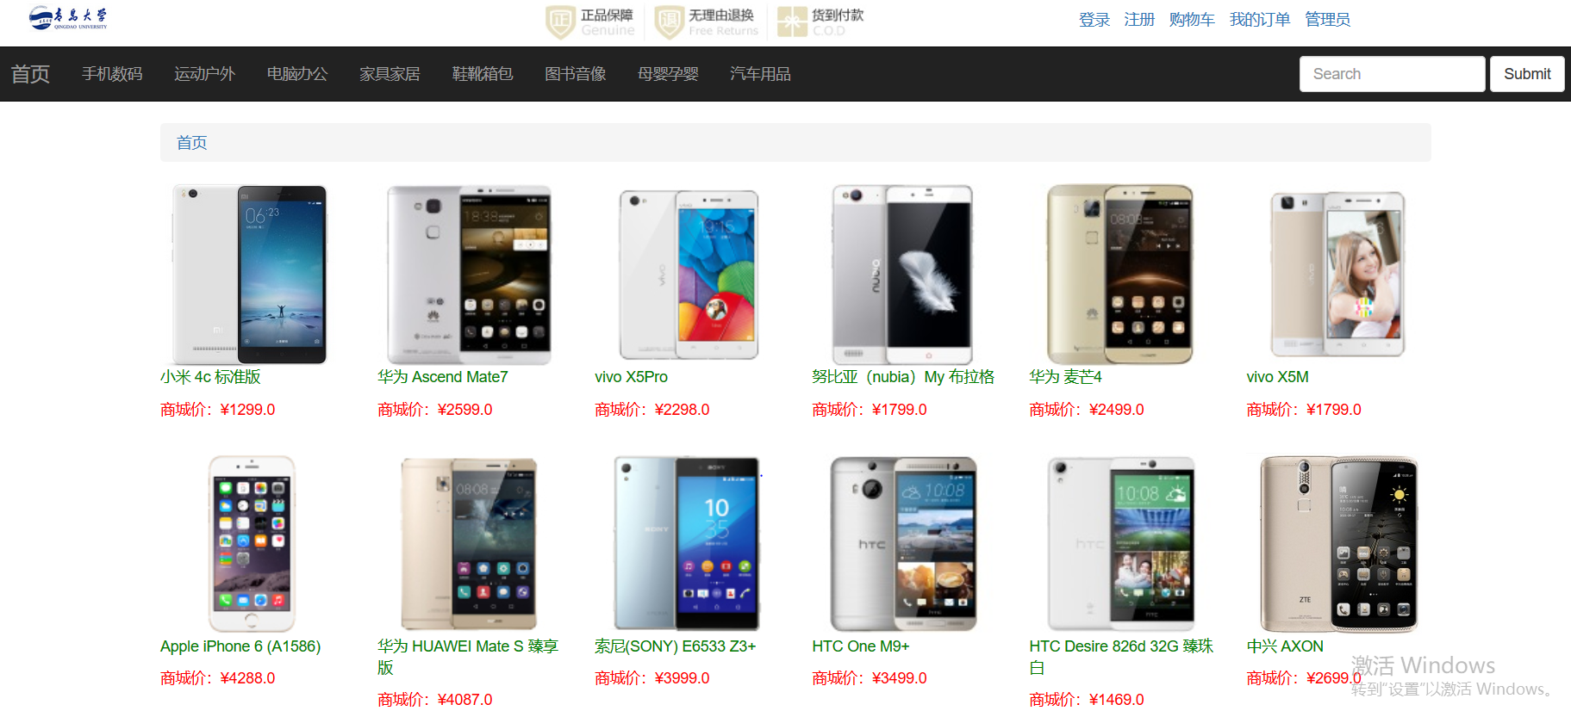
功能展示截图

Slide 17
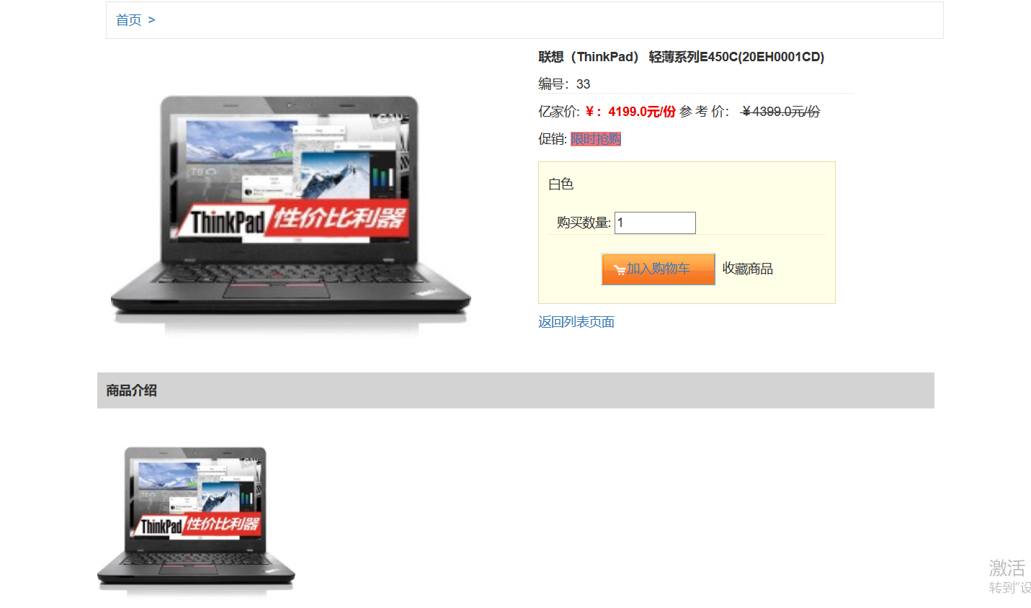
功能展示截图

Slide 18
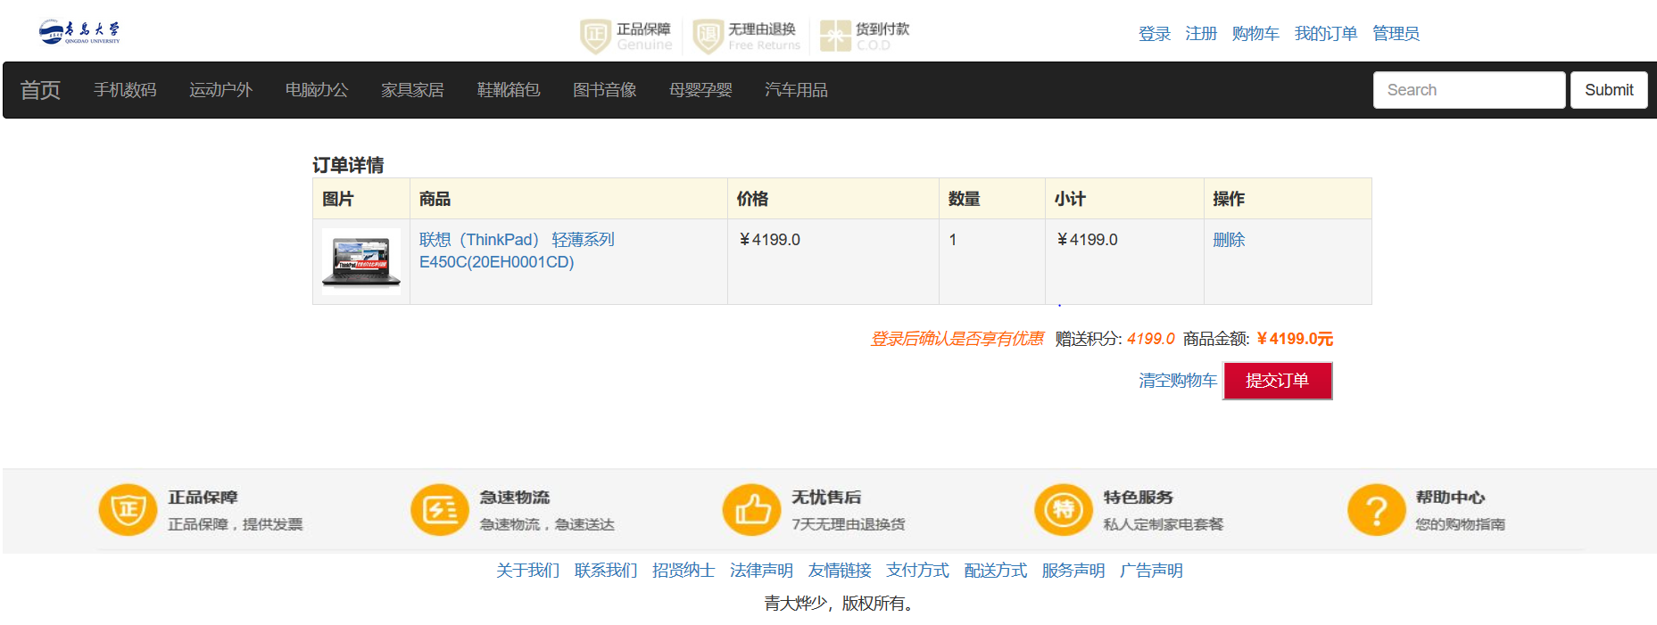
购物车

Slide 19
遇到的挑战
购物车模块的建立（是否需要建立数据库表）
订单模块查询（遍历查询所有订单）
添加商品（图片上传方式）

Slide 20


Slide 21
谢谢！

